Slide 1
Den gode bestyrelse - KAB fællesskabets bestyrelse
KAB’s bestyrelsesuddannelse

Slide 2
MED UDDANNELSEN FÅR DU
• Indsigt i og viden om din ledelsesrolle som bestyrelsesmedlem.
• Redskaber til at arbejde med strategiske mål og til at afholde effektive møder.
• Forståelse for hvad det kræver at få flere aktive beboere, og hvordan du skaber dialog og giver konstruktiv feedback.
• Håndtering af interessevaretagelse i lokalområdet, kommunen og sektoren.
• Erfaring med konflikthåndtering og de grundlæggende metoder til at håndtere nabostridigheder, så du i stedet kan skabe det gode naboskab.
• Du får udarbejdet en personlig adfærdsprofil og får indsigt i, hvad den betyder i mødet med andre.
• Redskaber til at gennemføre en god evaluering af arbejdet i din bestyrelse.
• Kursusbevis og muligheden for at indgå i et forpligtende netværk efter den afsluttede uddannelse.

Slide 3
De enkelte uddannelsesmoduler og læringsmål
MODUL 1: GØR FORSKELLIGHED TIL EN STYRKE (AFHOLDES SOM INTERNAT)
Dag 1: Ud fra deltagernes egne erfaringer drøftes det, hvad ledelse er i en boligorganisation, og hvad god bestyrelsespraksis er. Hvornår udøver du ledelse og hvordan? Efterfølgende er der middag og hygge.
Dag 2: Inden uddannelsesstart får du udarbejdet en personlig adfærdsprofil. Din adfærd og dine egenskaber har indflydelse på din ledelsesrolle og på, hvordan du tackler og udfører dit bestyrelsesarbejde og samarbejder med andre. Vi arbejder med, hvad de personlige kompetencer betyder for gruppedynamikken og bestyrelsen som team, samt hvordan adfærdsprofilerne kan bruges til en bedre ansvarsfordeling og mødeledelse.

Slide 4
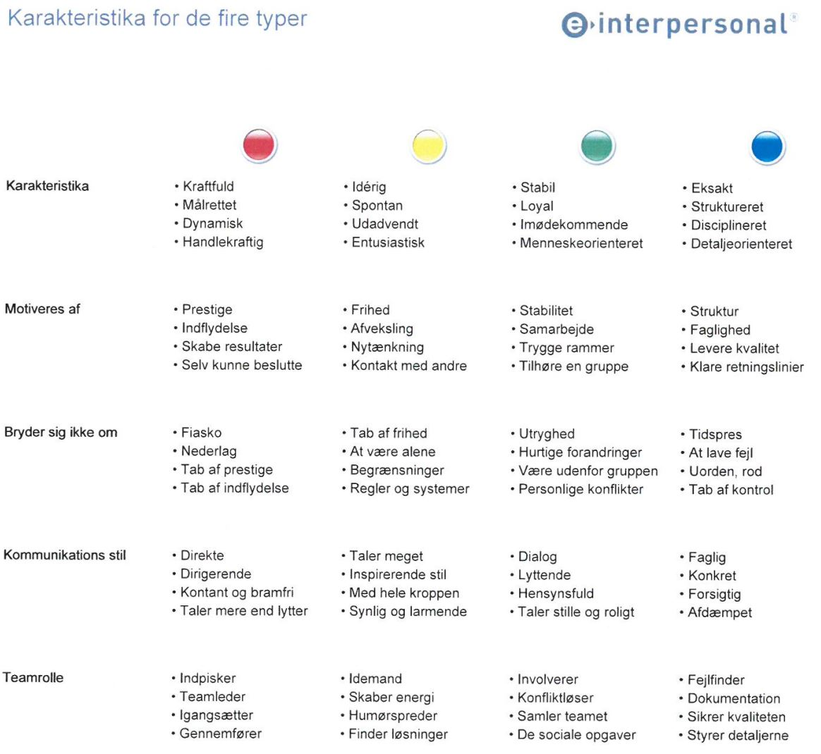

Slide 5
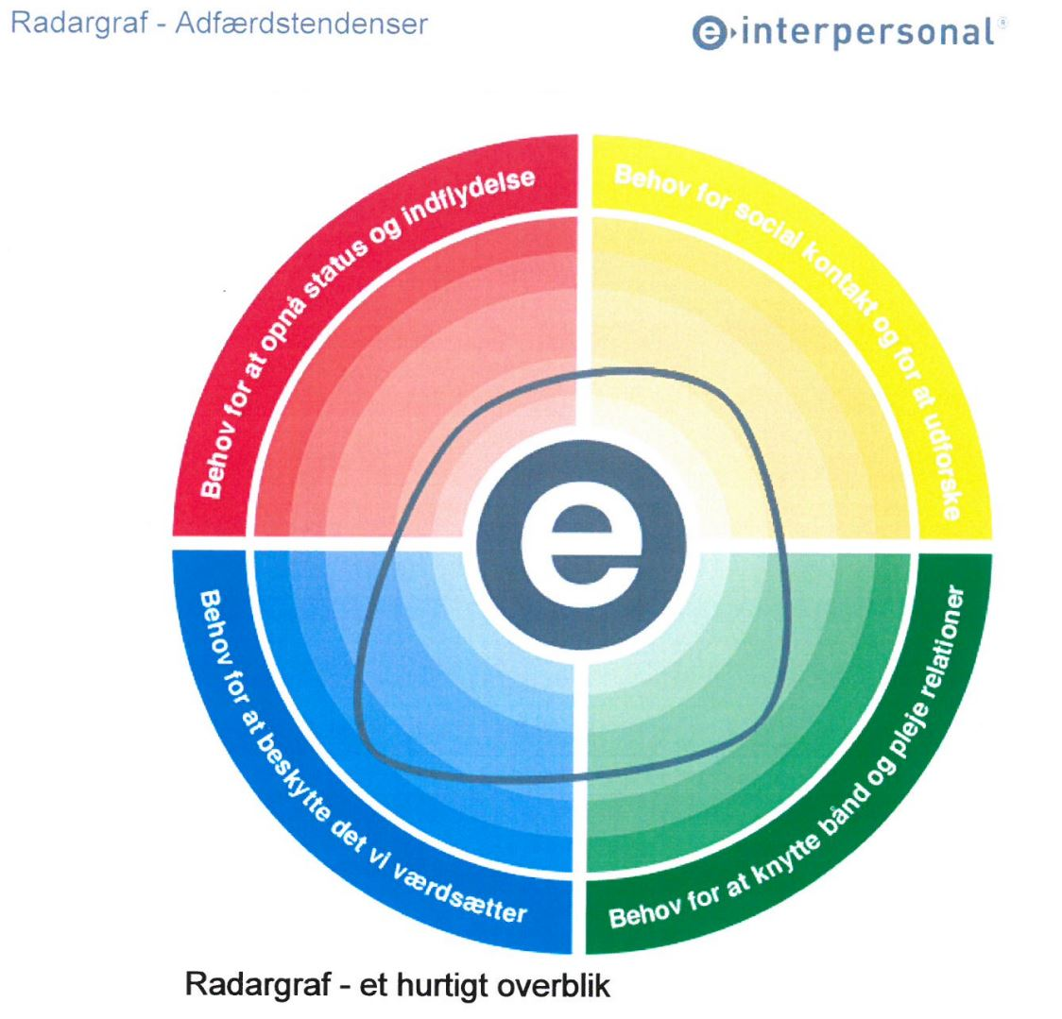

Slide 6
MODUL 2:
FRIVILLIGHEDENS FUNDAMENT
Frivilligt arbejde i den almene sektor er en hel særlig størrelse, som kræver mange ressourcer. Hvis frivilligheden i dit boligområde skal udvikles og styrkes, er der brug for synlig ledelse, rammer og faciliteter. Hvordan adskiller frivillige sig fra beboervalgte bestyrelsesmedlemmer? Og hvordan kan du bidrage til at flere aktive beboere rekrutteres til boligafdelingens sociale aktiviteter?

Slide 7
MODUL 3:
DET ENERGIFYLDTE MØDE
Styrk din evne til at afholde dynamiske, effektive og gennemarbejdede møder. Gennem praktiske værktøjer og metoder får du redskaber til at planlægge et møde, facilitere en god proces, øge din gennemslagskraft og løfte dine præsentationer ud over det sædvanlige gennem skarp formidling, procesfacilitering og mødedesign.

Slide 8
MODUL 4:
PRIKKET PÅ SKULDEREN - NÆRVÆRENDE KOMMUNIKATION
Styrk din rolle som synligt bestyrelsesmedlem ved at gå foran og sikre åbenhed, dialog og inddragelse. Indsigt i, hvordan du bruger forskellige redskaber som digitale medier, nyhedsbreve, nudging og ikke mindst værdien af at være ambassadør for boligområdet. Hvordan du skaber forandringer og inddrager de forskellige netværk i nærmiljøet.

Slide 9
MODUL 5:
DET GODE NABOSKAB - HVORDAN DU TACKLER KONFLIKTER
Hvordan skaber du en bedre trivsel i afdelingen? Styrk evnen til at indgå i konstruktiv dialog, og udnyt potentialet og mulighederne i hverdagens konflikter. Du bliver guidet igennem den grundlæggende konfliktteori og får indsigt i, hvad du kan gøre for at håndtere for eksempel besværlige typer, nabostridigheder og sårbare beboere i dit boligområde.

Slide 10
MODUL 6:
BESTYRELSEN SOM FREMTIDSNAVIGATØR
De almene boligorganisationer løfter en vigtig samfundsopgave med at udvikle gode og trygge boligområder for alle. Med udgangspunkt i sektorens rolle, udfordringer og megatrends, får du konkrete redskaber til, hvordan man i boligorganisation og afdeling kan arbejde med strategi, mål og handleplaner.

Slide 11
MODUL 7:
TILBAGE TIL FREMTIDEN
Gennem case fra hverdagen, får du afprøvet ledelsesrollen, brugt din tilegnede viden fra uddannelsen og bliver skarp på organiseringen i beboerdemokratiet. Vi arbejder også med evaluering af bestyrelsesarbejde som en særlig disciplin inden for det gode bestyrelsesarbejde. Vi afrunder med et indblik i mulighederne for lokal interesse varetagelse, mulighederne for beboerdemokratisk indflydelse på den almene sektor bredt og specifikt i KAB.

